Slide 1
CHƯƠNG VI CUNG VÀ GÓC LƯỢNG GIÁC CÔNG THỨC LƯỢNG GIÁC
BÀI 1:
CUNG VÀ GÓC LƯỢNG GIÁC

Slide 2
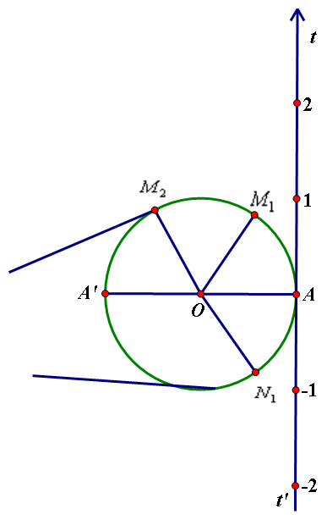
I. KHÁI NIỆM CUNG VÀ GÓC LƯỢNG GIÁC
1. Đường tròn định hướng và cung lượng giác:
a) Mỗi điểm trên trục số ứng với mấy điểm trên đường tròn?
Với cách đặt tương ứng này thì:
a) Mỗi điểm trên trục số đặt tương ứng với một điểm xác định trên đường tròn
b) Mỗi điểm trên đường tròn ứng với vô số điểm trên trục số
b) Mỗi điểm trên đường tròn ứng với mấy điểm trên trục số?

Slide 3
c) Khi t tăng dần thì điểm M tương ứng trên đường tròn chuyển động theo chiều nào?
Giả sử ta gọi chiều ngược kim đồng hồ trên là chiều dương thì đường tròn này là đường tròn định hướng
Ngược chiều kim đồng hồ
d) Khi t giảm dần thì điểm M tương ứng trên đường tròn chuyển động theo chiều nào?
Vậy đường tròn định hướng là đường tròn như thế nào?
Cùng chiều kim đồng hồ

Slide 4
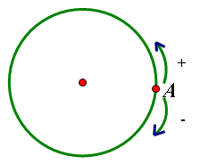
I. KHÁI NIỆM CUNG VÀ GÓC LƯỢNG GIÁC
1. Đường tròn định hướng và cung lượng giác:
Đường tròn định hướng là một đường tròn trên đó ta đã chọn một chiều chuyển động gọi là chiều dương, chiều ngược lại là chiều âm
Ta quy ước chọn chiều ngược với chiều quay của kim đồng hồ làm chiều dương

Slide 5
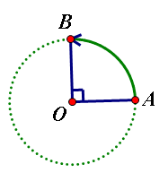
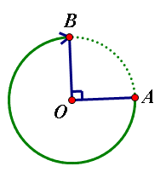
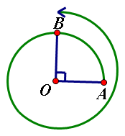
I. KHÁI NIỆM CUNG VÀ GÓC LƯỢNG GIÁC
1. Đường tròn định hướng và cung lượng giác:
Trên đường tròn định hướng cho hai điểm A, B. Một điểm M di động từ A tới B trên đường tròn. Quan sát những đường có thể di động của M.
?
Đây là hình ảnh của các cung lượng giác khác nhau có cùng điểm đầu A, điểm cuối B
Vậy cung lượng giác là gì?

Slide 6
I. KHÁI NIỆM CUNG VÀ GÓC LƯỢNG GIÁC
1. Đường tròn định hướng và cung lượng giác:
Trên đường tròn định hướng cho hai điểm A, B. Một điểm M di động trên đường tròn luôn theo một chiều (âm hoặc dương) từ A tới B tạo nên một cung lượng giác có điểm đầu A và điểm cuối B
Với hai điểm A, B đã cho trên đường tròn định hướng ta có vô số cung lượng giác điểm đầu A, điểm cuối B
Mỗi cung như vậy đều được kí hiệu
Trên đường tròn định hướng, lấy hai điểm A, B thì:
Kí hiệu chỉ một cung hình học (cung lớn hoặc cung bé) hoàn toàn xác định
Chú ý:
Kí hiệu chỉ một cung lượng giác điểm đầu A, điểm cuối B

Slide 7
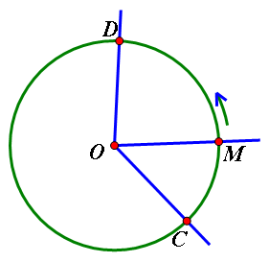
I. KHÁI NIỆM CUNG VÀ GÓC LƯỢNG GIÁC
2. Góc lượng giác:
Trên đường tròn định hướng cho một cung lượng giác . Một điểm M chuyển động trên đường tròn từ C tới D tạo nên cung lượng giác nói trên. Khi đó tia OM quay xung quanh gốc O từ vị trí OC tới vị trí OD. Ta nói tia OM tạo ra một góc lượng giác, có tia đầu là OC, tia cuối là OD. Kí hiệu góc lượng giác đó là (OC, OD)

Slide 8
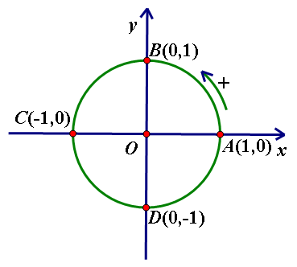
I. KHÁI NIỆM CUNG VÀ GÓC LƯỢNG GIÁC
3. Đường tròn lượng giác:
Trong mặt phẳng toạ độ Oxy vẽ đường tròn định hướng tâm O bán kính R = 1.
Đường tròn này cắt hai trục toạ độ tại bốn điểm A(1,0), B(0,1), C(-1,0), D(0,-1). Ta lấy A(1,0) làm điểm gốc của đường tròn đó.
Đường tròn như trên được gọi là đường tròn lượng giác (gốc A)

Slide 9
II. SỐ ĐO CỦA CUNG VÀ GÓC LƯỢNG GIÁC:
1. Độ và radian:
a) Đơn vị radian:
Nhìn hình 39 ta thấy độ dài cung nhỏ bằng 1 đơn vị, tức là bằng độ dài bán kính. Ta nói số đo của cung bằng 1 radian.
Ta đã biết đơn vị đo góc là độ. Hôm nay chúng ta sẽ tìm hiểu thêm một đơn vị đo góc và cung nữa. Đơn vị này là RADIAN
Tổng quát:
Trên đường tròn tuỳ ý, cung có độ dài bằng bán kính được gọi là cung có số đo 1 rad

Slide 10
II. SỐ ĐO CỦA CUNG VÀ GÓC LƯỢNG GIÁC:
1. Độ và radian:
b) Quan hệ giữa độ và radian:
?
Ta thấy độ dài cung vừa có số là độ nay lại có số đo là radian, vậy giữa độ và radian có quan hệ gì hay không?
Số đo cung bằng bao nhiêu độ?
rad và 1 rad
?
Chu vi nửa hình tròn C(O,OA) là bao nhiêu?
Lưu ý: khi viết số đo của một góc (hoặc cung) theo đơn vị radian người ta thường không viết chữ rad sau số đo
Cả hai đềulà độ dài cung . Vậy quan giữa hai đại lượng này là?
rad
Chẳng hạn cung được hiểu là cung rad

Slide 11
II. SỐ ĐO CỦA CUNG VÀ GÓC LƯỢNG GIÁC:
1. Độ và radian:
b) Quan hệ giữa độ và radian:
rad và 1 rad
Ví dụ:
a) chuyển sang radian.
b) Chuyển sang độ.

Slide 12
II. SỐ ĐO CỦA CUNG VÀ GÓC LƯỢNG GIÁC:
1. Độ và radian:
b) Quan hệ giữa độ và radian:
rad và 1 rad
Bài tập nhóm:
a) Chuyển từ độ sang radian: ,
b) Chuyển từ radian sang độ ,

Slide 13
II. SỐ ĐO CỦA CUNG VÀ GÓC LƯỢNG GIÁC:
1. Độ và radian:
c) Độ dài của một cung tròn:
Ta biết cung nửa đường tròn có số đo là
Và có độ dài là
Vậy:
Cung có số đo rad của đường tròn bán kính R có độ dài là:

Slide 14
II. SỐ ĐO CỦA CUNG VÀ GÓC LƯỢNG GIÁC:
1. Độ và radian:
c) Độ dài của một cung tròn:
Cung có số đo rad của đường tròn bán kính R có độ dài là: l =R
Ví dụ: Một đường tròn có bán kính 20 cm. Tính độ dài cung trên đường tròn có số đo ,
Độ dài cung có số đo là l = .20 ≈ 4,19 cm
Độ dài cung có số đo 37º ( ) là l = 20. ≈ 12,92 cm

Slide 15
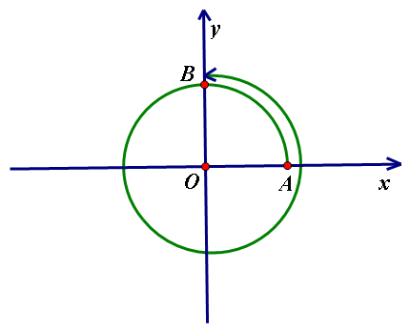
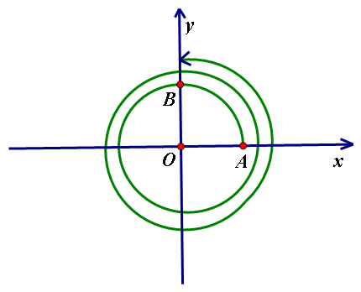
II. SỐ ĐO CỦA CUNG VÀ GÓC LƯỢNG GIÁC:
2. Số đo của một cung lượng giác:
Ví dụ:
Khi M di động từ A tới B là tạo nên cung đường tròn ta nói cung này có số đo là
Sau đó điểm M đi thêm một vòng nữa
Ta được cung lượng giác có số đo là
Điểm M đi thêm 2 vòng nữa
Ta được cung lượng giác có số đo là

Slide 16
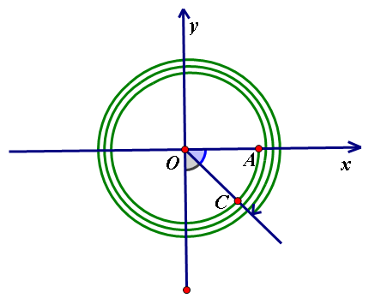
II. SỐ ĐO CỦA CUNG VÀ GÓC LƯỢNG GIÁC:
2. Số đo của một cung lượng giác:
Ví dụ:
Ta được cung lượng giác có số đo là
Nhận xét:
Số đo của một cung lượng giác là một số thực, âm hay dương
Kí hiệu số đo của cung là sđ

Slide 17
II. SỐ ĐO CỦA CUNG VÀ GÓC LƯỢNG GIÁC:
2. Số đo của một cung lượng giác:
Số đo của các cung lượng giác có cùng điểm đầu và điểm cuối sai khác nhau một bội của 2 . Ta viết:
sđ
Trong đó là số đo một cung lượng giác tuỳ ý có điểm đầu là A và điểm cuối là M.
Khi điểm cuối M trùng với A ta có:
sđ
Người ta cũng viết số đo bằng độ
sđ
Trong đó là số một cung lượng giác tuỳ ý có điểm đầu là A và điểm cuối là M.

Slide 18
II. SỐ ĐO CỦA CUNG VÀ GÓC LƯỢNG GIÁC:
3. Số đo của một góc lượng giác:
Ta định nghĩa:
Số đo của góc lượng giác (OA,OC) là số đo của cung lượng giác tương ứng
Ví dụ:
Ta đã biết sđ =
Vậy số đo cung lượng giác (OA,OB) là
Từ nay về sau ta nói về cung thì điều đó cũng đúng cho góc và ngược lại

Slide 19
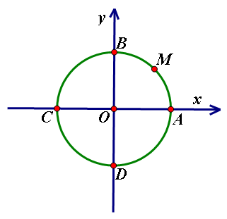
II. SỐ ĐO CỦA CUNG VÀ GÓC LƯỢNG GIÁC:
3. Biểu diễn cung lượng giác trên đường tròn lượng giác:
Chọn điểm gốc A(1,0) làm điểm đầu của tất cả các cung
Để biểu diễn cung lượng giác có số đo trên đường tròn lượng giác ta cần chọn điểm cuối của cung này. Điểm cuối M được xác định bởi hệ thức sđ
Ví dụ: biểu diễn trên đường tròn lượng giác các cung lượng giác có số đo lần lượt là a) b)
Giải
a) Ta có:
Vậy điểm cuối cung là điểm M nằm chính giữa cung nhỏ

Slide 20
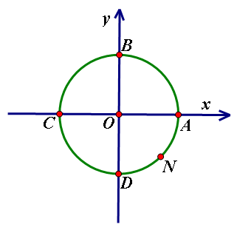
II. SỐ ĐO CỦA CUNG VÀ GÓC LƯỢNG GIÁC:
4. Biểu diễn cung lượng giác trên đường tròn lượng giác:
Ví dụ: biểu diễn trên đường tròn lượng giác các cung lượng giác có số đo lần lượt là a) b)
Giải
b) Ta có:
Vậy điểm cuối cung là điểm N nằm chính giữa cung nhỏ

Slide 21
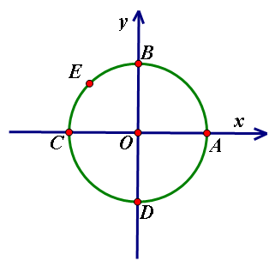
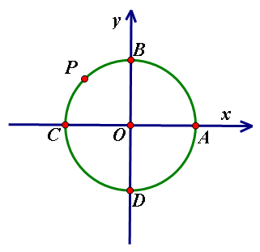
II. SỐ ĐO CỦA CUNG VÀ GÓC LƯỢNG GIÁC:
3. Biểu diễn cung lượng giác trên đường tròn lượng giác:
Bài tập : trên đường tròn lượng giác biểu diễn cung có số đo: a) b)

Slide 22
CỦNG CỐ
1.Nắm các khái niệm:
Đường tròn định hướng.
Cung lượng giác.
Đường tròn lượng giác.
Đơn vị độ và rađian.
Xác định số đo cung lượng giác, góc lượng giác và biểu diễn trên đường tròn lượng giác.
2. BTVN: 1, 2, 3, 4, 5, 6

Slide 23
BÀI HỌC ĐẾN ĐÂY LÀ KẾT THÚC
CÁM ƠN CÁC QUÝ THẦY CÔ VÀ CÁC EM ĐÃ CHÚ Ý LẮNG NGHE

